Slide 1
Bezpečné používanie strojov a zariadení v domácnosti
Technika pre 7.ročník ZŠ

Slide 2
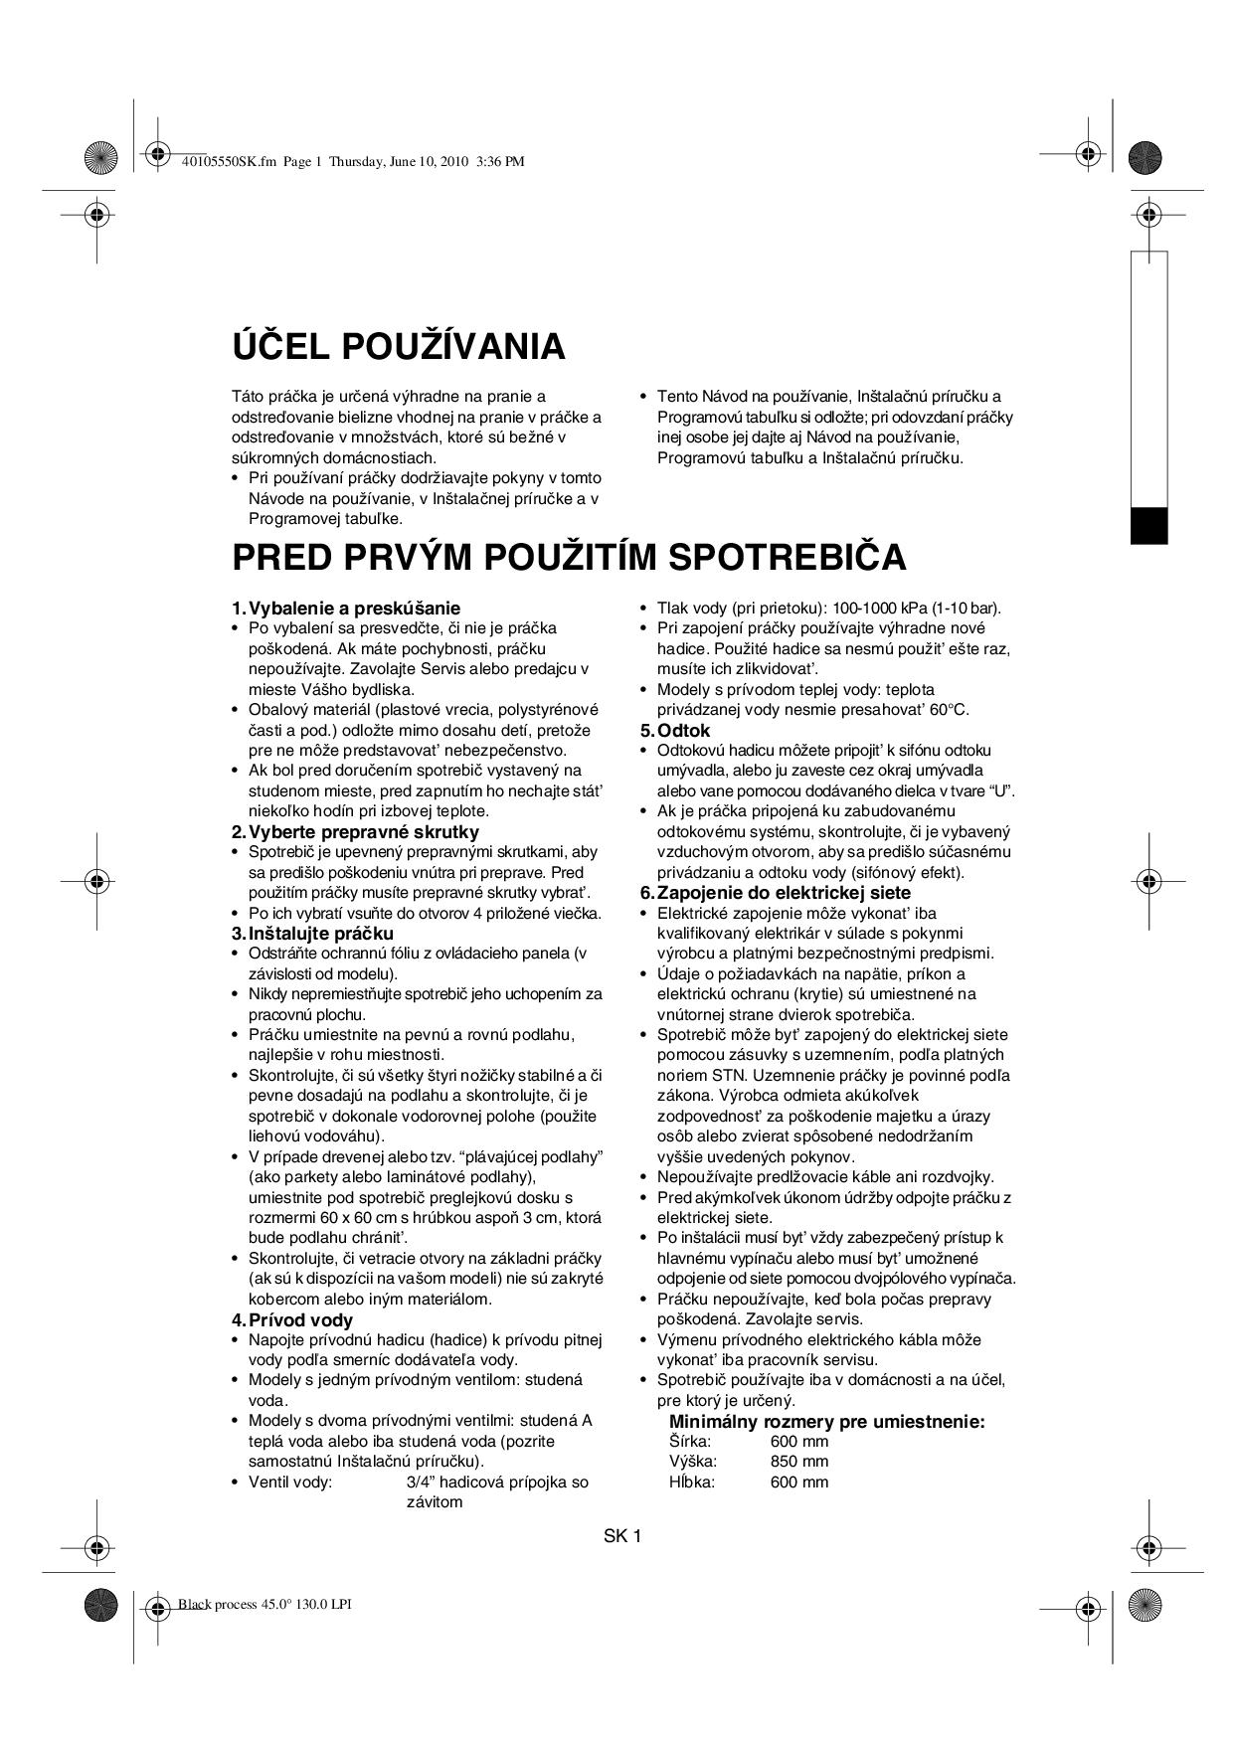
Pred prvým použitím domáceho spotrebiča si prečítaj návod na použitie a obsluhu, a to aj keď si podobné zariadenie už používal.

Slide 3
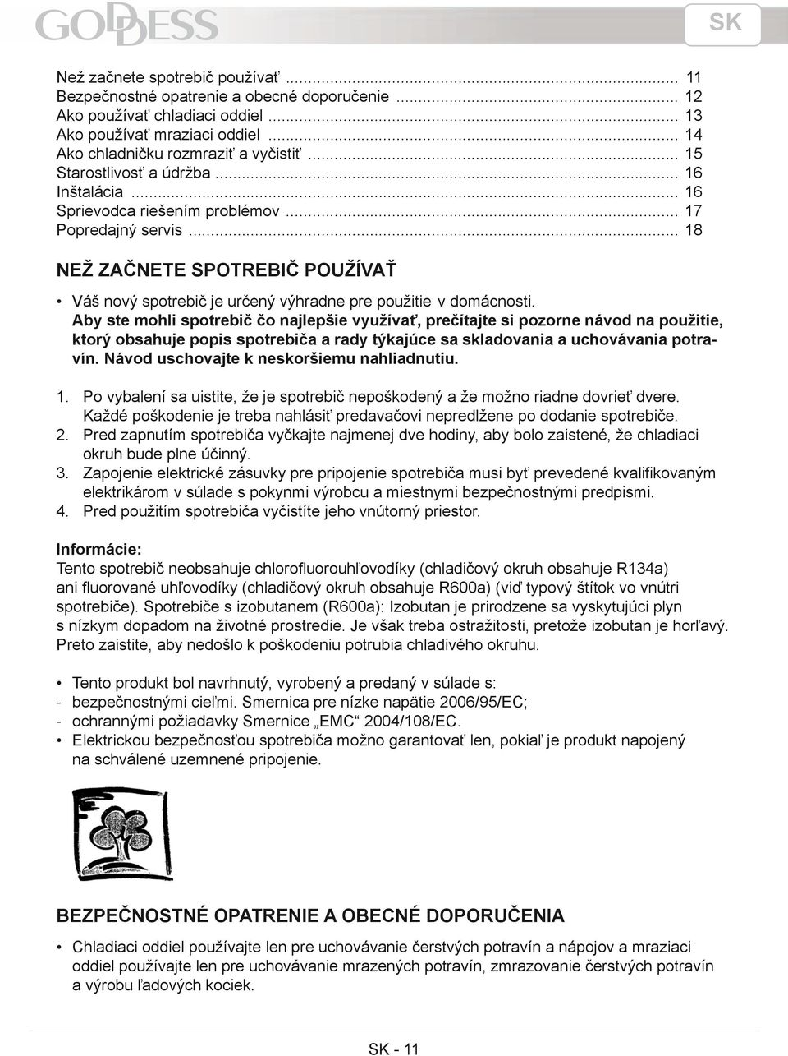
Dodržiavaním návodu na použitie, ktorý je súčasťou každého spotrebiča, sa vyvaruješ poškodenia zdravia a zariadenie bude dlho slúžiť.

Slide 4
Uisti sa , že zariadenie pripájaš na správne napätie v sieti.
Nepoužívaj zariadenie na iné účely, ako je uvedené v návode na obsluhu.
Elektrické zariadenia nepoužívaj vo vlhkom prostredí a pracuj len so suchými rukami.
Neopravuj zariadenia, servis a prípadné opravy zver do rúk odborníkom.
Pravidelný servis elektrických zariadení predlžuje ich životnosť a znižuje riziko poruchy.

Slide 5
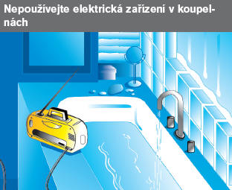
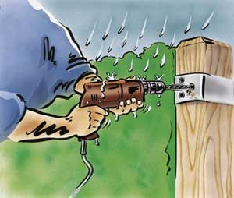

Slide 6
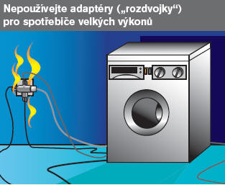

Slide 7
Používaj ochranné osobné pracovné pomôcky, ktoré sú uvedené v návode na obsluhu.
Osobné ochranné pracovné pomôcky slúžia na ochranu zdravia pri práci a znižujú riziko vzniku úrazu.

Slide 8
